Slide 1
Einführung in Web- und Data-Science Clustering
Prof. Dr. Ralf Möller
Universität zu Lübeck
Institut für Informationssysteme
Tanya Braun (Übungen)

Slide 2
Danksagung
Zur Vorbereitung dieser Präsentationen wurden Materialien verwendet von
Eamonn Keogh (University of California – Riverside) und
Sascha Szott (HPI Potsdam)

Slide 3
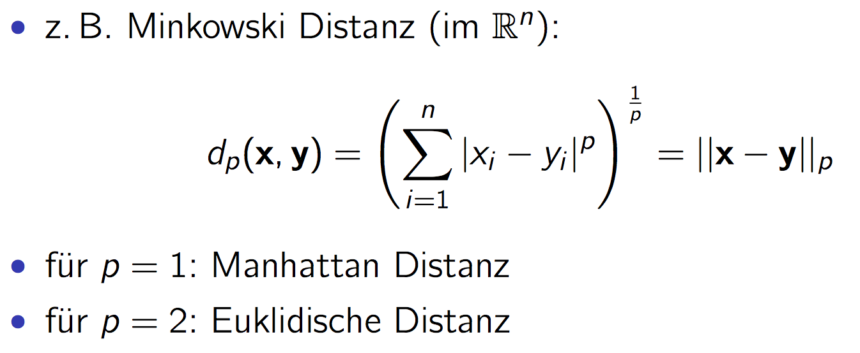
Clustering
Form des unüberwachten Lernens
Suche nach natürlichen Gruppierungen von Objekten
Klassen direkt aus Daten bestimmen
Hohe Intra-Klassen-Ähnlichkeit
Kleine Inter-Klassen-Ähnlichkeit
Ggs.: Klassifikation
Distanzmaße

Slide 4
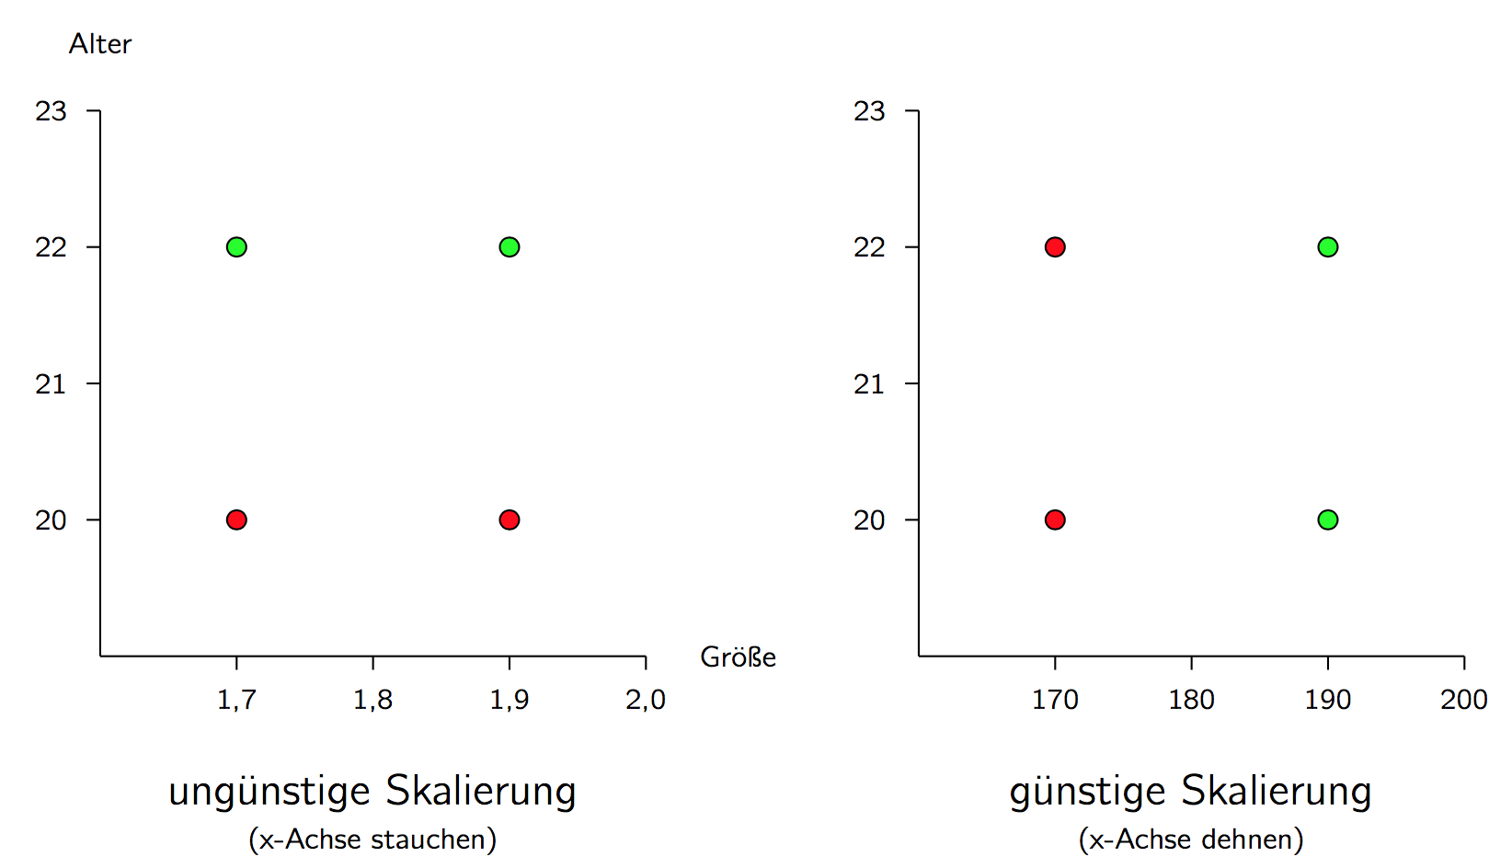
Einflüsse des Distanzmaßes auf Clusterbildung
Abhilfe: Gewichtung, z. B. durch Normalisierung

Slide 5
Hierarchisches Clustering
Peter
Piter
Pioter
Piotr
Kostenfunktion
Substitution 1
Einfügung 1
Lösung 1
Dist(Peter, Piotr) = 3
Substitution (i for e)
Einfügung (o)
Lösung(e)
Dendrogramm
Piotr
Pyotr
Pedro
Piero
Peter
Petros
Pietro
Pierre

Slide 6
Partitionierung: K-means Clustering (1)
5
4
k₁
3
k₂
2
1
k₃
0
0
1
2
3
4
5

Slide 7
K-means Clustering (2)
5
4
k₁
3
k₂
2
1
k₃
0
0
1
2
3
4
5

Slide 8
K-means Clustering (3)
Algorithm: k-means, Distance Metric: Euclidean Distance
5
4
k₁
3
2
k₃
k₂
1
0
0
1
2
3
4
5

Slide 9
K-means Clustering (4)
5
4
k₁
3
2
k₃
k₂
1
0
0
1
2
3
4
5

Slide 10
K-means Clustering (5)
k₁
k₂
k₃

Slide 11
K-Means

Slide 12
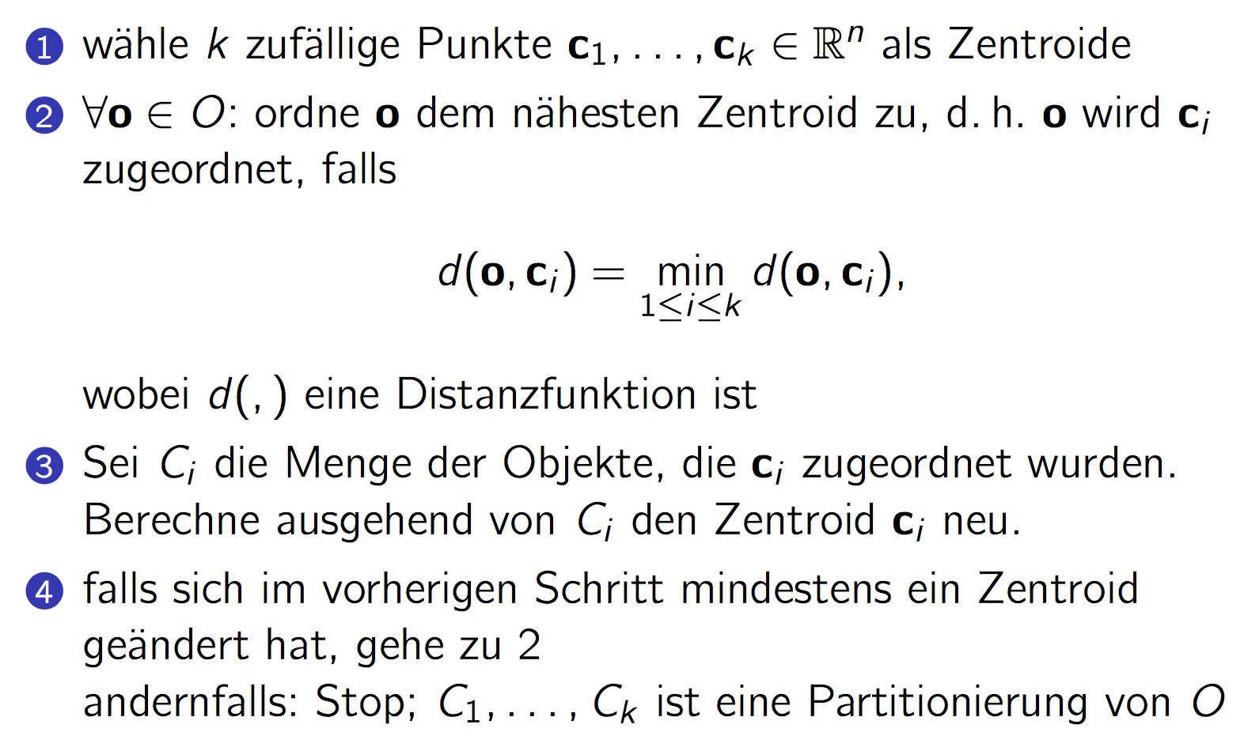
K-Means

Slide 13
K-Means-Ergebnis hängt vom Startwert ab

Slide 14
Diskussion
Meist relativ wenige Schritte notwendig
Findet aber ggf. nur lokales Optimum
Nur anwendbar, wenn Mittel definiert
Erweiterungen für kategoriale Daten existieren
Basiert auf vorgegebener Clusteranzahl k
Cluster haben meist gleiche Größe
Probleme bei nichtkonvexen Formen
Varianten von K-Means (z.B. K-Medoid)
Trend
Wunsch

Slide 15
Anpassung von Gauß-Funktionen

Slide 17
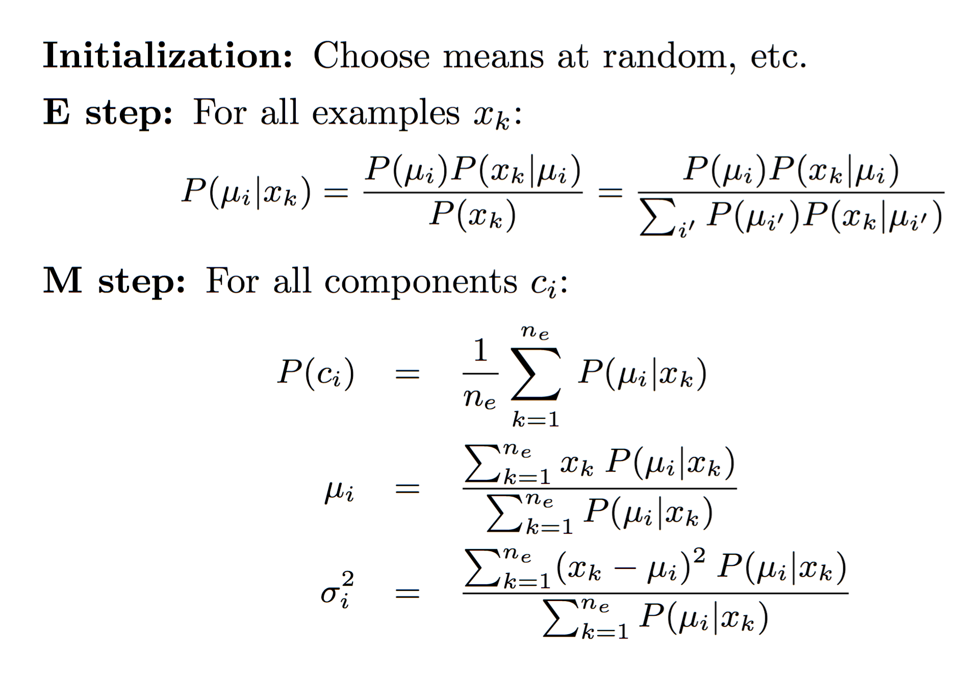
Anpassung über Expectation-Minimization
N(x_{k}, 𝜇, 𝜎²)
c_{i}
c_{i}
c_{i}
c_{i}
c_{i}
C_{i'}
C_{i'}
c_{i}
c_{i}
c_{i}
c_{i}
c_{i}

Slide 18
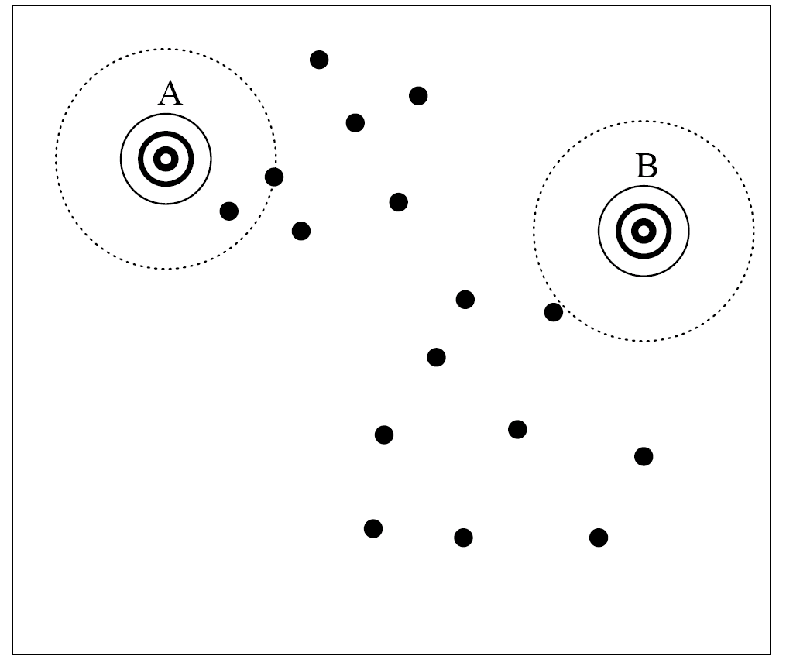
Initialisierung
Weise Parametern zufällige Werte zu

Slide 19
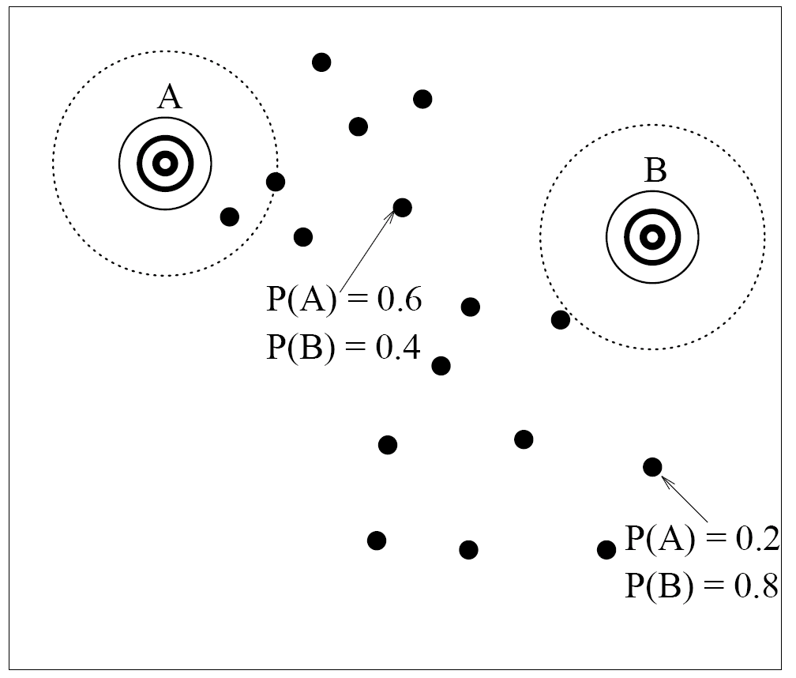
E-Schritt
Nehme an, Parameter sind bekannt
Weise Daten zu

Slide 20
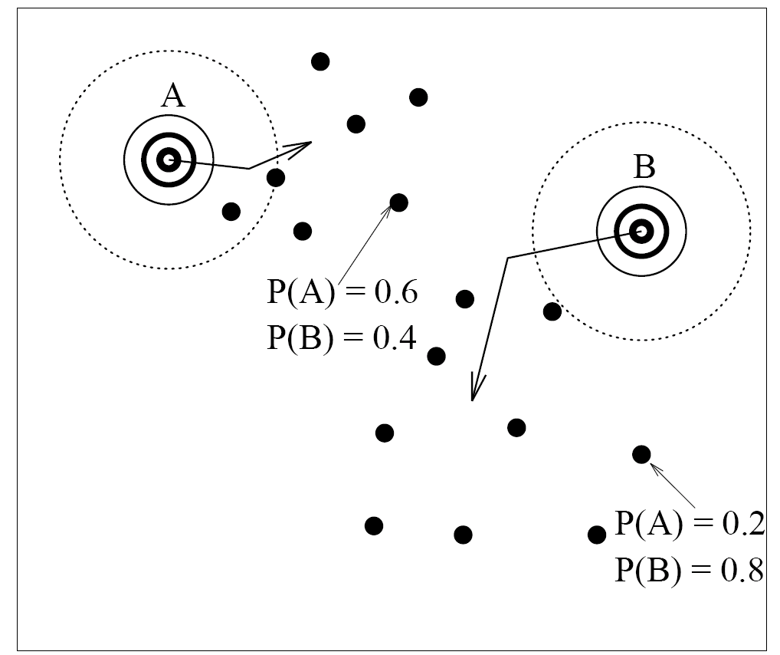
M-Schritt
Passe Parameter über zugeordnete Punktmenge an

Slide 22
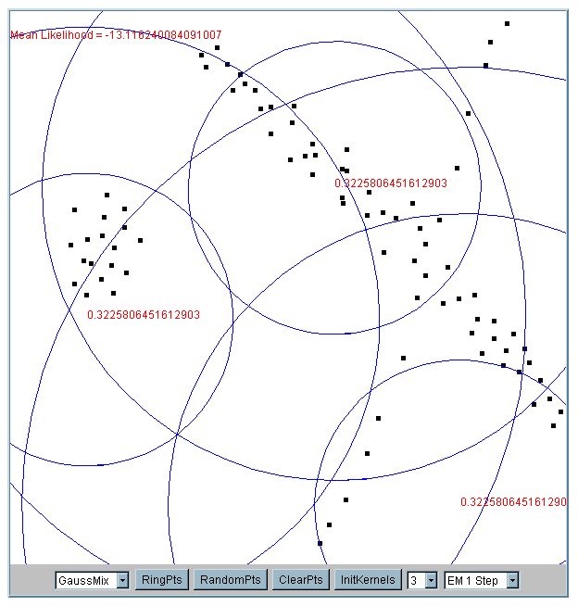
Iteration 1
Die Cluster- Mittelwerte werden zufällig gewählt

Slide 23
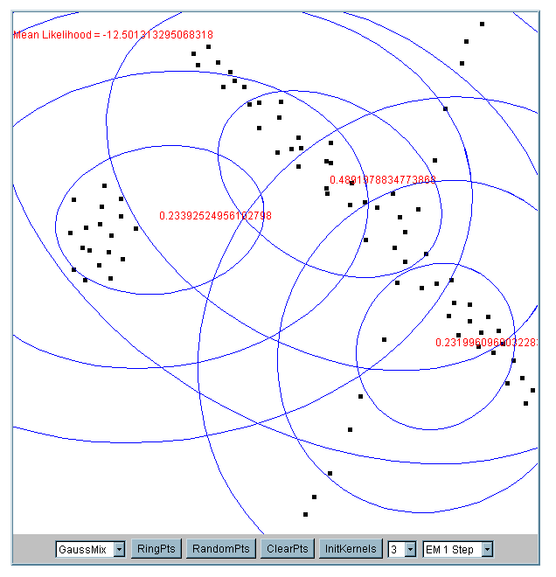
Iteration 2

Slide 24
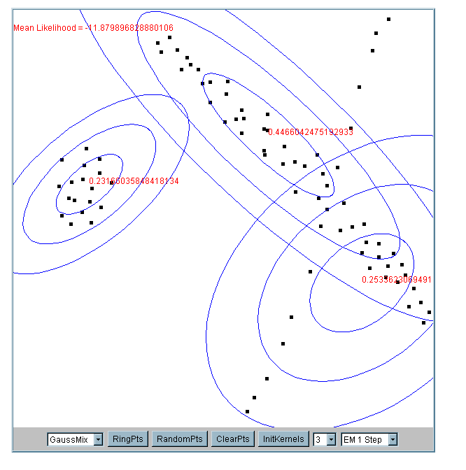
Iteration 5

Slide 25
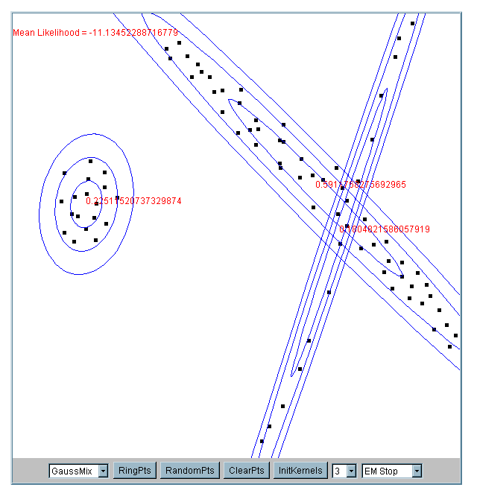
Iteration 25

Slide 26
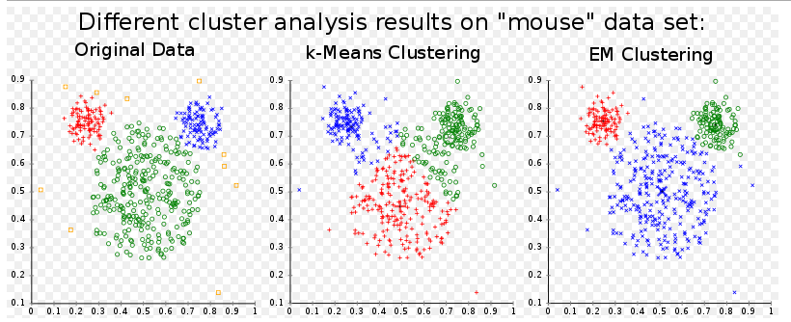
Diskussion EM
Bestimmung einer Mixtur von multivariaten Gauss-Kurven (Gaussian mixture)
K-Means ist spezielle Form des EM-Verfahrens
Wahrscheinlichkeitsbasierte Zuordnung zu Clustern anstelle einer deterministischen Zuordnung
Cluster können verschiedene Größen haben (Varianz)
Wikipedia

Slide 27
Inkrementelle Clusterbildung
Nächste-Nachbarn-Clusterbildung
Nicht verwechseln mit Nächsten-Nachbarn-Klassifikation
Neue Datenpunkte inkrementell in bestehende Cluster integriert, so dass Distanz minimiert
Schwellwert t, um zu bestimmen, ob neues Cluster aufgemacht werden soll

Slide 28
Inkrementelle Clusterbildung
10
9
8
7
Schwellwert t
6
5
4
3
1
t
2
1
2
1
2
3
4
5
6
7
8
9
10

Slide 29
Inkrementelle Clusterbildung
10
9
8
7
6
Neuer Datenpunkt …
… ist im Schwellwertbereich des Cluster 1, also fügen wir ihn hin und aktualisieren den Clustermittelpunkt
5
4
3
1
3
2
1
2
1
2
3
4
5
6
7
8
9
10

Slide 30
Inkrementelle Clusterbildung
Neuer Datenpunkt …
… ist nicht im Schwerwertbereich von Cluste 1, also erzeugen wir ein neues Cluster, und so weiter ...
10
4
9
8
7
6
5
4
Ergebnis des Verfahrens ist klar von der Reichenfolge abhängig…
Es ist nicht einfach, den Schwellwert t zu bestimmen …
3
1
3
2
1
2
1
2
3
4
5
6
7
8
9
10

Slide 31
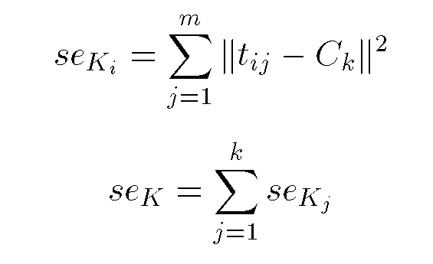
Was ist die richtige Anzahl von Clustern?
Offenes Problem
Viele Approximierungs- methoden
10
9
8
7
6
5
4
3
2
1
1
2
3
4
5
6
7
8
9
10

Slide 32
Was ist die richtige Anzahl von Clustern?
k = 1: Zielfunktion liefert 873.0
1
2
3
4
5
6
7
8
9
10

Slide 33
Was ist die richtige Anzahl von Clustern?
k = 2: Zielfunktion liefert 173.1
1
2
3
4
5
6
7
8
9
10

Slide 34
Was ist die richtige Anzahl von Clustern?
k = 3: Zielfunktion liefert 133.6
1
2
3
4
5
6
7
8
9
10

Slide 35
Was ist die richtige Anzahl von Clustern?
1.00E+03
9.00E+02
8.00E+02
7.00E+02
6.00E+02
Zielfunktion
5.00E+02
4.00E+02
3.00E+02
2.00E+02
1.00E+02
0.00E+00
k
1
2
3
4
5
6

Slide 36
Dichtebasierendes partitionierendes Clustering
DBSCAN-Verfahren (Density Based Spatial Clustering of Applications with Noise)
Motivation: Punktdichte innerhalb eines Clusters höher als außerhalb des Clusters
Resultierende Cluster können beliebige Form haben
Bei distanzbasierten Methoden ausschließlich konvexe Cluster
Clusteranzahl k muss nicht initial vorgegeben werden

Slide 37
DBSCAN – Definitionen

Slide 38
DBSCAN – Definitionen

Slide 39
DBSCAN – Definitionen

Slide 40
DBSCAN – Definitionen

Slide 41
DBSCAN – Definitionen

Slide 42
DBSCAN – Lemma 1

Slide 43
DBSCAN – Lemma 2

Slide 44
DBSCAN

Slide 45
ExpandCluster

